Slide 1
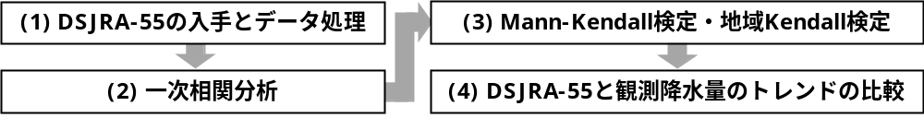
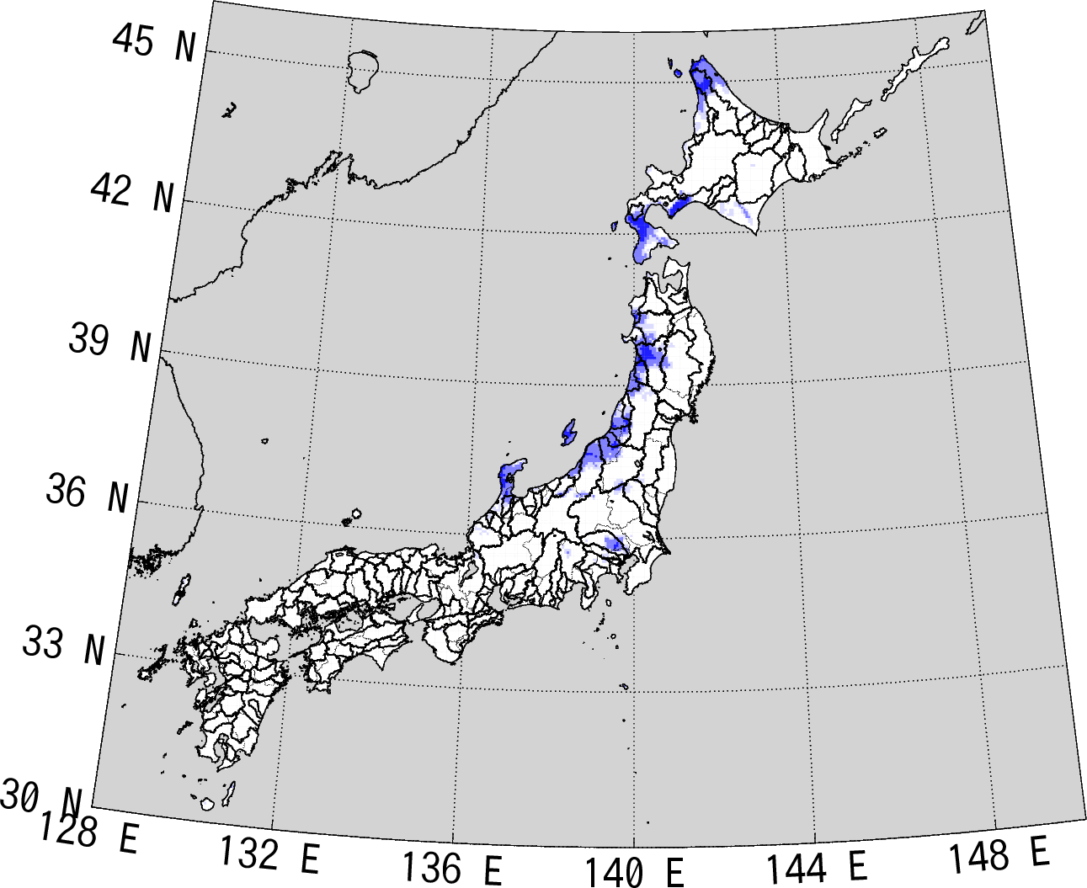
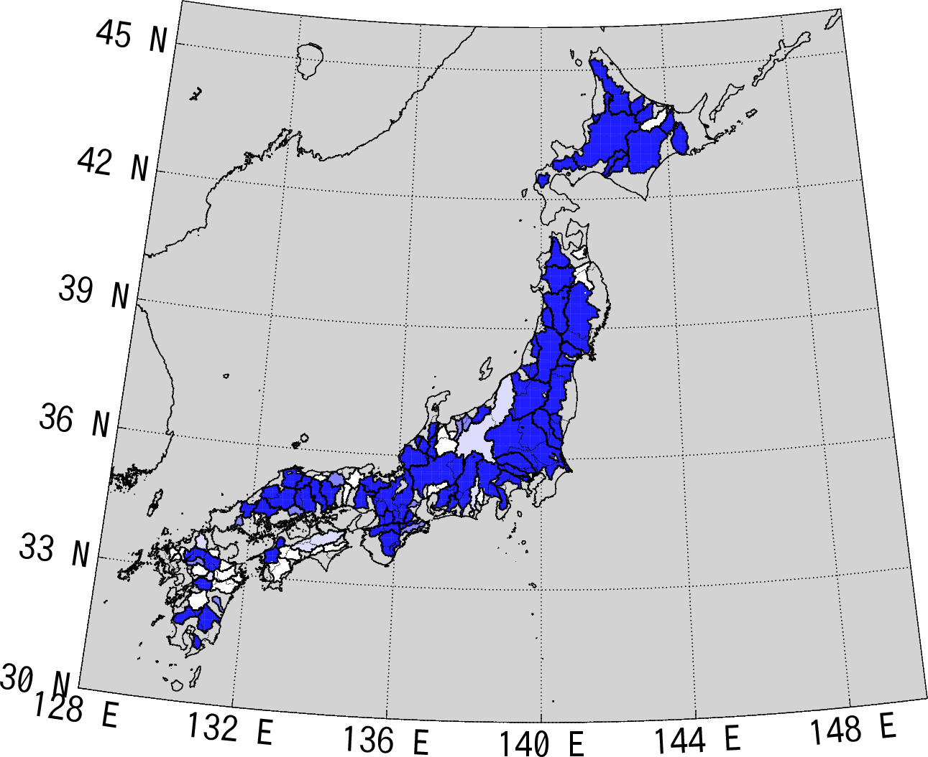
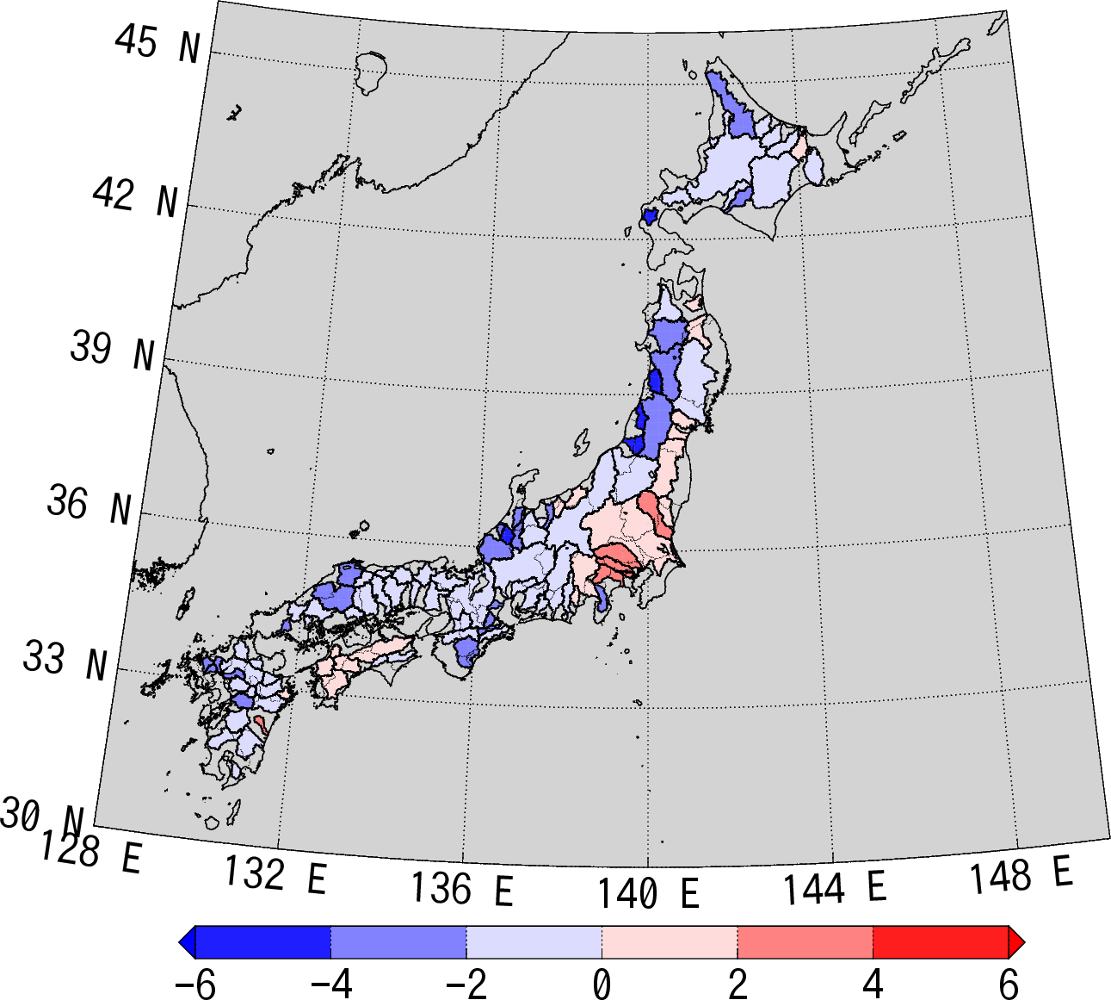
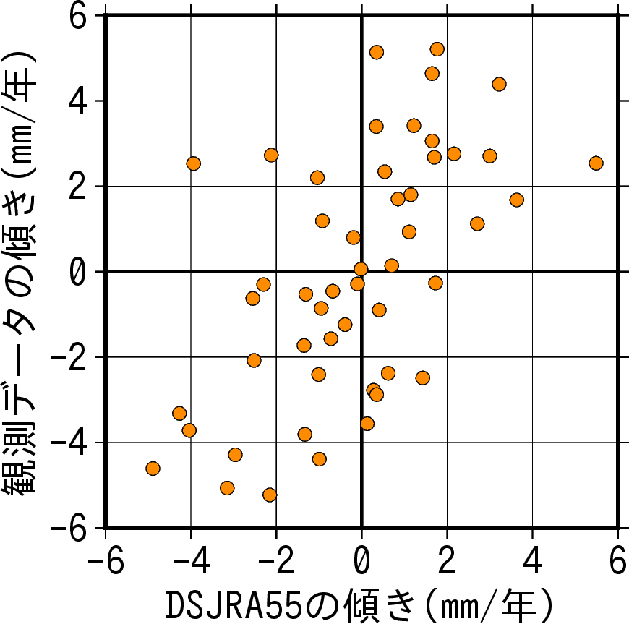


DSJRA-55を用いた年降水量のトレンドの全国的把握とMann-Kendall検定および地域Kendall検定
～過去半世紀における年降水量のトレンドの実態と検定手法への問題提起～
No.44
１． 研究の概要
○日本の年降水量のトレンドを高解像度で把握するため、再解析データのDSJRA-55^{※1}の年降水量（55年間）に対して、格子毎・水系毎で一次相関分析を実施した。
○その結果、一次相関分析の傾きは、例えば、絶対値が2mm/年以上の場合、全格子（14082格子）の37.30%、全水系（109水系）の32.11%を占めることを確認した。
○更に、そのトレンドの検定として、格子毎でMann-Kendall検定^{※2}、水系毎で地域Kendall検定^{※3}を適用した結果、有意の程度が大きく異なる事を確認した。
○Mann-Kendall検定^{※2}は年降水量は偏差が大きいことから、有意とされるデータ年数の長さが指摘されており^{※4}、新たな検定手法の開発も期待される。
※1 気象庁が気象庁55年長期再解析を初期値・境界条件として1958年〜2012年の期間を対象に領域ダウンスケーリングを実施した5km格子の気候データセット 。DIAS(https://diasjp.net/)(2026年5月時点で長期メンテナンス中)で公開されている他、気象業務支援センター(https://www.jmbsc.or.jp/jp/)から購入可能。
※2 対象データの変化量を考慮せず、単地点の変化傾向のみを検定するノンパラメトリックの検定手法である。
※3 Mann-Kendall検定を拡張した検定手法であり、複数地点をまとめて評価することを可能としている。
※4 西岡 昌秋, 宝 馨: Mann–Kendall 検定による水文時系列の傾向変動, 水文・水資源学会誌, Vol.17, No.4, pp.343-353,2004.
2. 計算方法
４. 検定結果
○Mann-Kendall検定と地域Kendall検定で有意の程度に相違が確認された。
○例えば、95%以上で有意となったのは、全体に対して、Mann-Kendall検定は7.3%、地域Kendall検定は68.8%。
Mann-Kendall検定
地域Kendall検定
３. 一次相関分析結果
○傾きの絶対値が2mm/年以上(50年で100mm以上変化)の水系が相当数(全体の32.11%)みられた。
○格子毎でも、全体の37.30%の格子で傾きの絶対値が2mm/年以上であった。(図は省略)
○日本の平均年降水量が約1,700mmであることから、このトレンドは水資源管理上小さくはない。
水系毎
一次相関式の傾き (mm/年) | 水系数 | 割合
－4.0未満 | 5水系 | 4.59%
－4.0以上 －2.0未満 | 24水系 | 22.02%
－2.0以上 0.0未満 | 56水系 | 51.38%
0.0以上 2.0未満 | 18水系 | 16.51%
2.0以上 4.0未満 | 6水系 | 5.50%
4.0以上 | 0水系 | 0.00%
(mm/年)
■：90%～95% ■：95%～99% ■：99%～
■：90%～95% ■：95%～99% ■：99%～
5. 観測降水量のトレンドとの比較結果
○日本の気候変動2025^{※5}で評価されている51地点を対象とした。
○DSJRA-55の傾きが大きくなるほど、傾きの正負が一致する傾向が見られた。
○その一方で、一部の地点で正負の相違や値の相違も確認された。
※5 文部科学省と気象庁が、日本における気候変動対策の効果的な推進に資することを目的として作成、公表している報告書(https://www.data.jma.go.jp/cpdinfo/ccj/2025/pdf/cc2025_shousai.pdf)。
(mm/年)
6. 今後の課題
○統計的検定を適切に行うためには、水文量の統計的性質(自己相関性、空間相関性、偏差等)を吟味する必要がある。しかし、年降水量のトレンド把握に対して適用するには、Mann-Kendall検定は有意とされるのに必要なデータ年数、地域Kendall検定は近接格子間の空間相関性(高解像度のデータに適用する場合)が懸念点として挙げられる。
○評価期間に比して十分なデータ年数が得られた場合は、統計的検定を実施しない事も選択肢となる一方で、気候変動という観測年数より長期間のスケールでの課題と対峙する中、新たな検定手法の開発も期待される。具体的には、Mann-Kendall検定と地域Kendall検定はともに変化傾向のみを考慮する手法であるが、変化量を考慮した手法の開発などが挙げられる。
○DSJRA-55以外にもRRJ-Conv^{※6}などの他の高解像の再解析データでのトレンドの把握も今後の課題と考える。
※6 Fukui, S., Iwasaki, T., Saito, K., Seko, H., Kunii, M.: A Feasibility Study on the High-Resolution Regional Reanalysis over Japan Assimilating Only Conventional Observations as an Alternative to the Dynamical Downscaling, J. Meteor. Soc. Japan, Vol.96, No.6, pp.565-585, 2018.
謝辞：本研究の実施にあたり，防災科学技術研究所の寶馨氏，京都大学防災研究所の竹見哲也氏，株式会社建設技術研究所の西岡昌秋氏，国土交通省水管理・国土保全局河川環境課の前田裕太氏には有益なご議論を頂いた． また，本研究の一部において，文科省先端プログラム(JPMXD0722680734）と環境研究総合推進費（JPMEERF20242001）の支援を受けた．
出典：西村宗倫, 因幡直希, 西原大貴, 高田望, 柴川大雅, 仲江川敏之, 山本陽子: DSJRA-55を用いた年降水量のトレンドの全国的把握とMann–Kendall検定および地域Kendall検定, 河川技術論文集, 第32巻, pp.631-636, 2026.
株式会社 気象工学研究所
国土交通省 国土技術政策総合研究所

